Slide 1
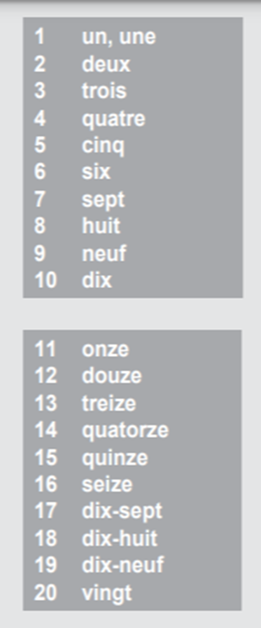
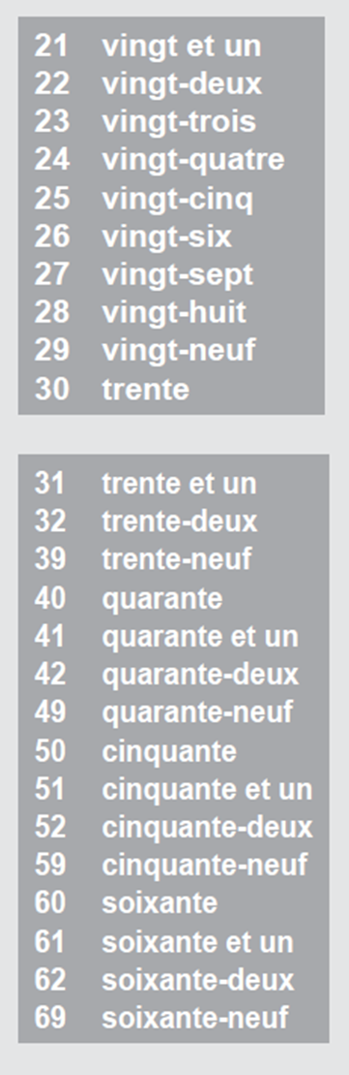
Révision

Slide 2
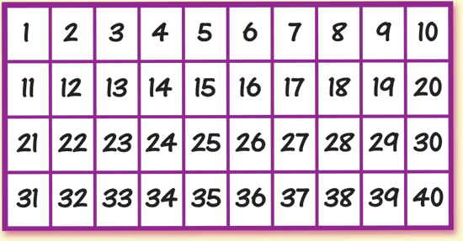
Révision

Slide 3
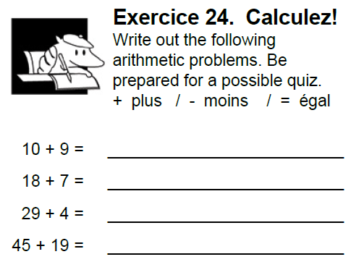
Révision

Slide 4
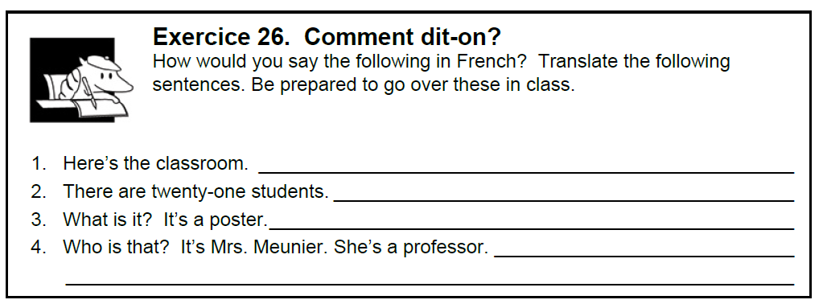
Révision

Slide 5
La date

Slide 6
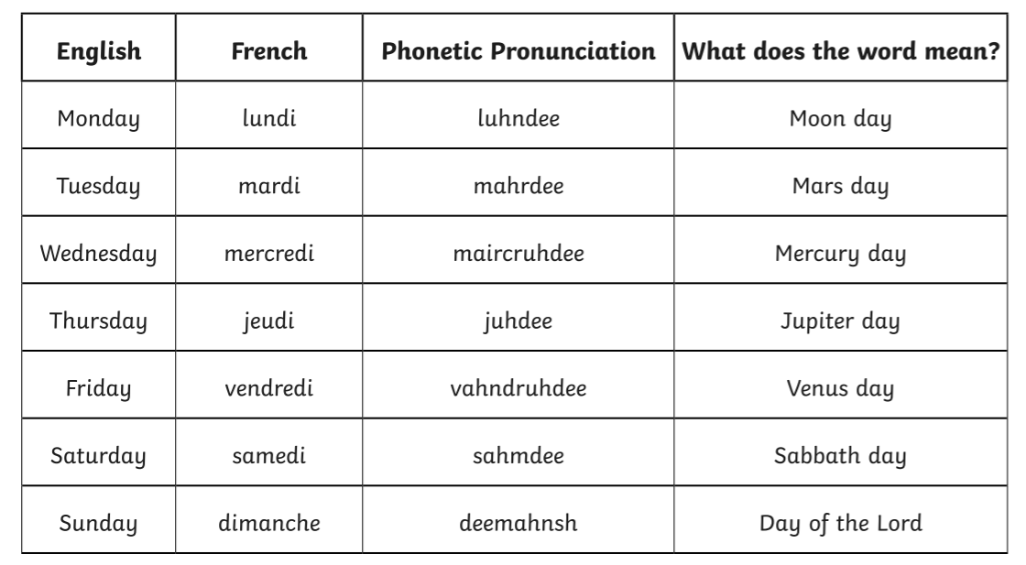

Slide 7
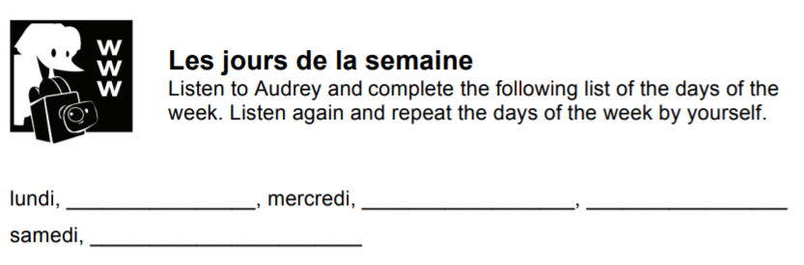


Slide 8
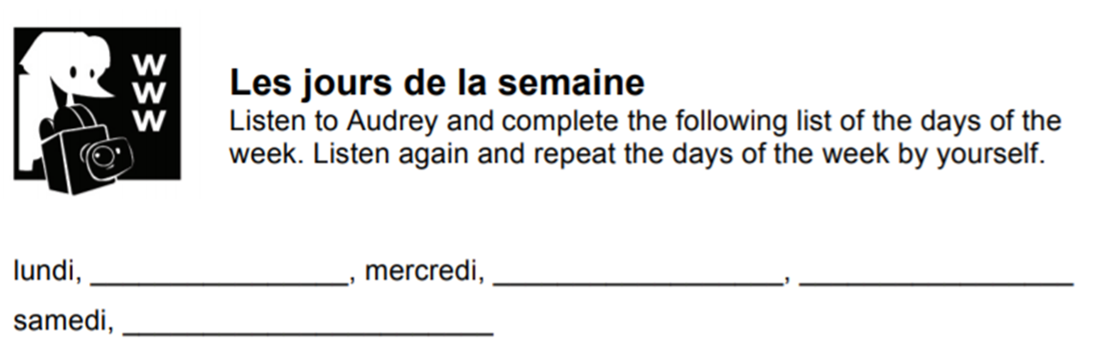

Slide 9
Les mois de l’année
janvier
février
mars
avril
mai
juin

Slide 10
Les mois de l’année
juillet
août
septembre
octobre
novembre
décembre

Slide 11
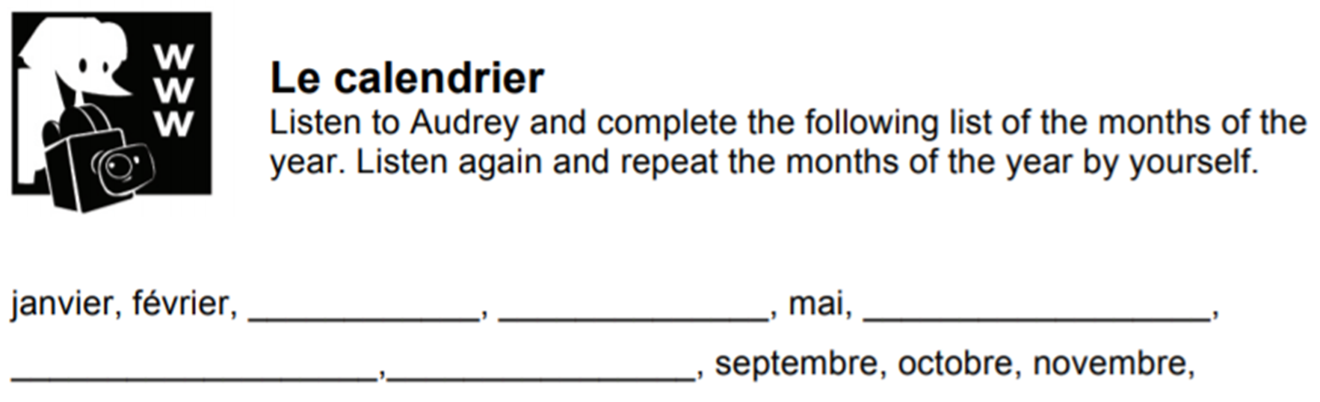

Slide 12


Slide 13
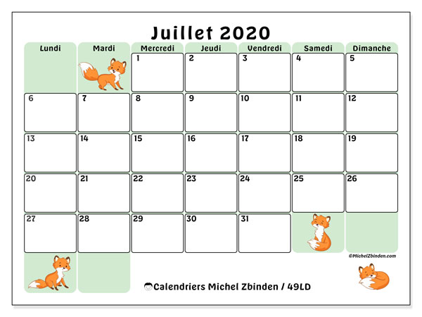
Quelle est la date?
Quelle est la date?
C’est le premier juillet.
C’est le 17 juillet.
C’est le 22 juillet.

Slide 14
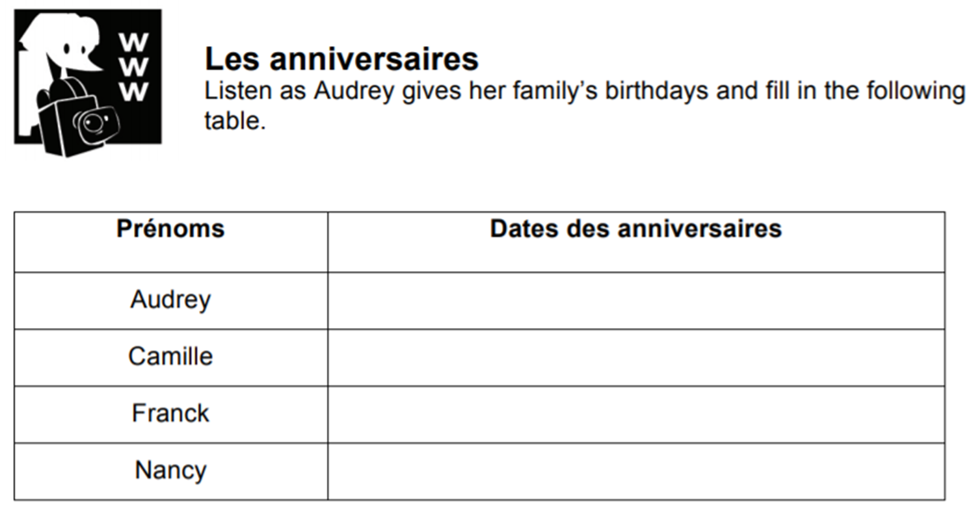

Slide 15


Slide 16
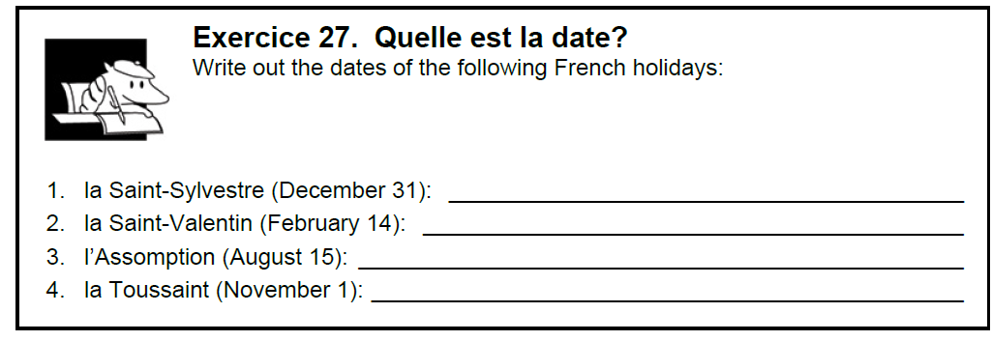
La date

Slide 17
La date
Quelle est la date aujourd'hui?
Quelle est la date demain?
Quelle est la date de ton anniversaire?
Quelle est la date de la fête nationale française?
La fête nationale française est une commémoration de quel événement (event)?

